Slide 1
提升校園行動應用服務 及研發內容設計人才培育計畫 推廣校園4G創新應用服務 暨教育雲成果發表會-參展資訊
行動應用人才培育資源中心
簡報人：蘇木春 主持人
106年10月27日

Slide 2
活動資訊
成果展基本資訊
活動空間規劃
各單位需求項目
活動規劃概要
其他

Slide 3
活動資訊
成果展基本資訊
活動空間規劃
各單位需求項目
活動規劃概要
其他

Slide 4
成果展基本資訊(1/2)
活動時間：106年11月18日(六)10:00-17:00
（各計畫開放進場場佈時間為08:00-09:30）
活動地點：臺北市西門紅樓北廣場（臺北市萬華區成都路10號）
活動目的：以「4G創新應用服務」及「教育雲」的執行成果為主軸，藉由多元管道呈現行動寬頻、雲端服務的成效與發展可能性；希冀邀請專家學者、各級教育階段學生與教師、實務工作者與民眾參加，共同見證與享受其帶來的教學與學習助益。
成果展活動當日上午，併同舉辦產官學研媒合會，請各校計畫團隊協助實體展示APP作品及解說，媒合會將邀請資通訊相關業界代表進行學生人才招募及作品商轉洽談事宜。

Slide 5
成果展基本資訊(2/2)
主辦單位：教育部
承辦單位：
4G行動寬頻暨教育雲創新應用推動辦公室（國立中央大學）
提升校園行動應用服務研發及內容設計人才培育資源中心（國立中央大學）
協辦單位：
教育部磨課師分項計畫辦公室（逢甲大學）
教育部偏鄉數位應用推動計畫
教育雲縣市策略聯盟

Slide 6
活動資訊
成果展基本資訊
活動空間規劃
各單位需求項目
活動規劃概要
其他

Slide 7
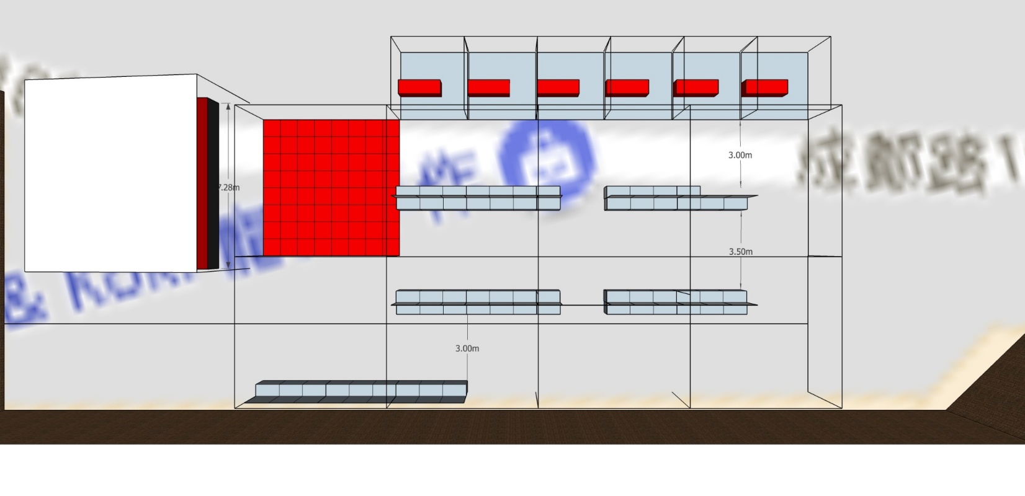
活動空間規劃 - 各參展單位配置(1/2)
A區. 4G人培計畫
B區. 教育雲計畫
C區. 科教館所計畫
D區. 偏鄉DOC計畫
E區. 行動磨課師計畫
D.DOC*6攤
舞台
入口
64席
A.人培*14攤
C.館所*10攤
A.人培*24攤+E.磨課師*2攤
服務台
B.教育雲*8攤
每單位配置組合式攤位*1組：規格為100*H250cm，含投射燈、電源插座110V、一桌。

Slide 8
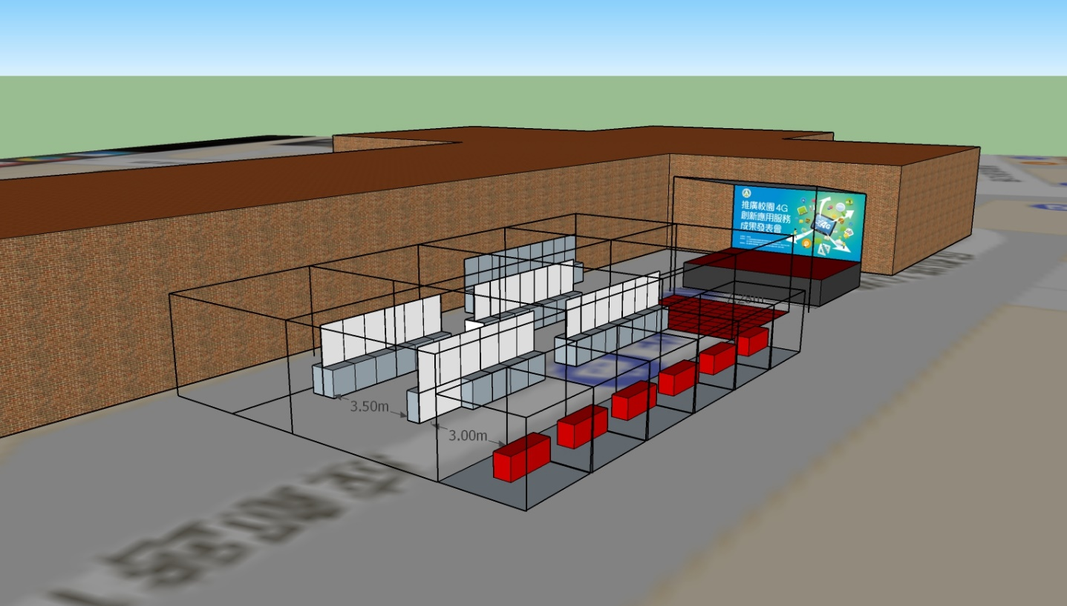
活動空間規劃 – 立體示意圖(2/2)

Slide 9
活動資訊
成果展基本資訊
活動空間規劃
各單位需求項目
活動規劃概要
其他

Slide 10
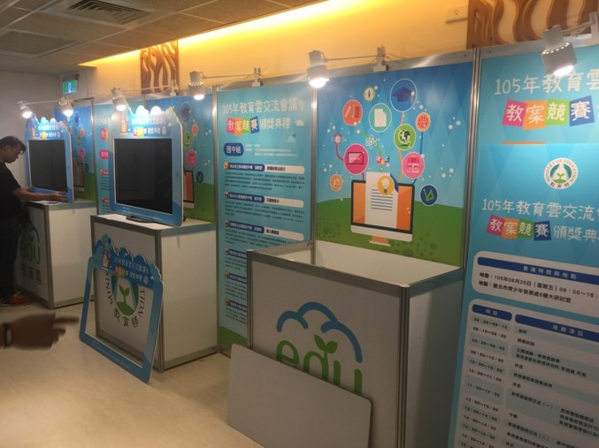
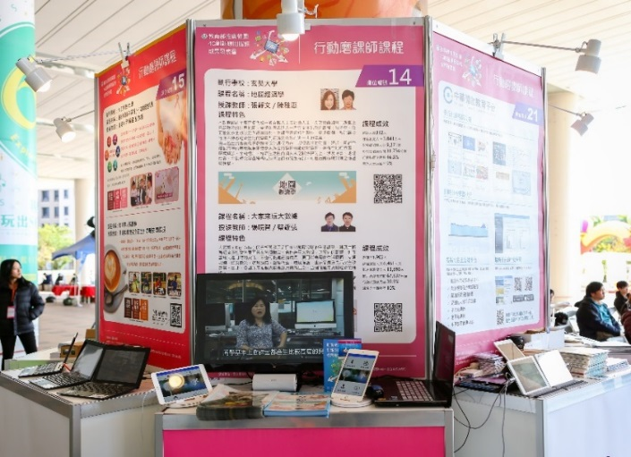
各單位需求項目(1/1)
產出單位：105年、106年提升校園行動應用服務及研發內容設計人才培育計畫學校
攤位數：每校配予組合式攤位 1 組，攤位位置詳「活動空間規劃-各參展單位配置(1/2)」
攤位規格：尺寸為W100*H250cm，含投射燈、電源插座110V、一桌板（樣式如下圖）
單位需求項目：詳附件「106成果展_參展單位需求調查表」

Slide 11
活動資訊
成果展基本資訊
活動空間規劃
各單位需求項目
活動規劃概要
其他

Slide 12
活動規劃概要(1/5)
時 間 | 流 程 | 內 容
12:50~13:00 | 抽獎
13:00~13:20 | 教育雲推廣活動 | 主舞臺宣傳推廣
13:20~13:40 | 人才培育計畫推廣活動Ⅱ | 主舞臺宣傳推廣
13:40~4:00 | 科教館所推廣活動（三） 國立科學工藝博物館 | 主舞臺宣傳推廣
14:00~14:10 | 抽獎
14:10~14:30 | 人才培育計畫推廣活動III | 主舞臺宣傳推廣
14:30~14:50 | 科教館所推廣活動（四） 國立海洋科技博物館 | 主舞臺宣傳推廣
14:50~15:10 | 人才培育計畫推廣活動IV | 主舞臺宣傳推廣
15:10~15:20 | 抽獎
15:20~15:40 | 人才培育計畫推廣活動V | 主舞臺宣傳推廣
15:40~16:00 | 科教館所推廣活動（五） 國立臺灣科學教育館 | 主舞臺宣傳推廣
16:00~16:20 | 人才培育計畫推廣活動VI | 主舞臺宣傳推廣
16:20~16:30 | 抽獎
16:30~16:50 | 人才培育計畫推廣活動VII | 主舞臺宣傳推廣
16:50~17:00 | 抽獎
17:00~ | 場復
1、主舞臺推廣活動（暫訂）
時 間 | 流 程 | 內 容
08:00~10:00 | 報到暨前置作業 | 場佈與參展人員報到、器材確認
10:00~10:20 | 人才培育計畫推廣活動Ⅰ | 主舞臺宣傳推廣
10:20~10:30 | 開幕準備 | (主舞台場佈)
10:30~10:35 | 開幕 | 主持人開場暨貴賓介紹
10:35~10:50 | 貴賓致詞 | 貴賓致詞
10:50~11:00 | 開幕儀式暨貴賓合影
11:00~11:20 | 貴賓及記者導覽 &媒體互動交流 | 引導長官參觀各展區
11:20~11:40 | 科教館所推廣活動（ㄧ） 國立自然科學博物館 | 主舞臺宣傳推廣
11:40~12:00 | 科教館所推廣活動（二） 國立海洋生物博物館 | 主舞臺宣傳推廣
12:00~12:10 | 抽獎
12:10~12:50 | 活動休息

Slide 13
活動規劃概要(2/5)
2、主舞臺推廣活動
預計邀請 7 所計畫學校上台分享產出APP作品之內容與亮點成果。
每時段 20 分鐘（含進退場），大會提供燈光、音響、投影機及布幕(或電視)等器材，並派工作人員支援進退場事宜。
分享學校可自行規劃主舞台推廣活動內容，惟相關資訊應於11月10日前提供資源中心；建議設計內容應含「與參觀民眾直接互動之小遊戲」（如：有獎問答、邀請民眾上台體驗等）。

Slide 14
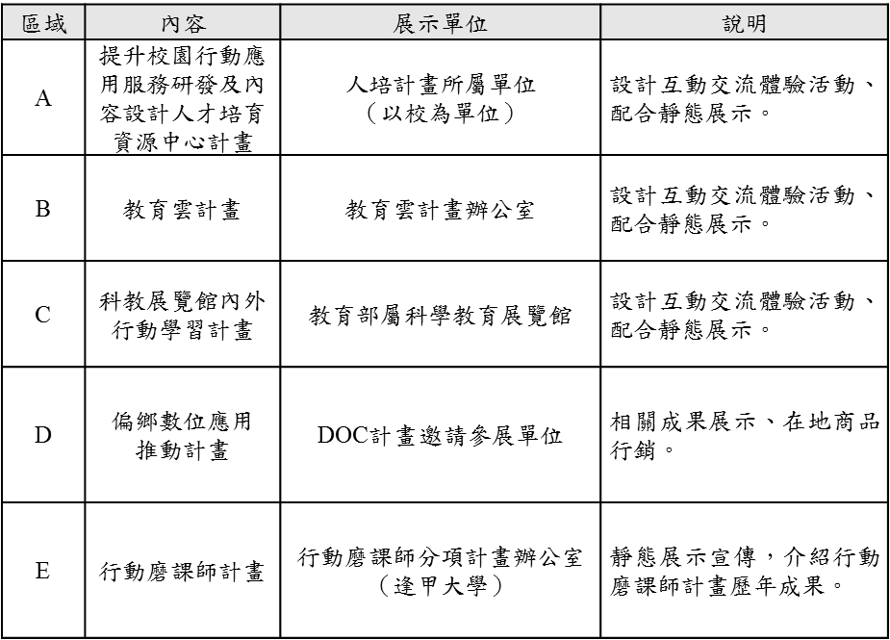
活動規劃概要(3/5)
3、攤位展示區

Slide 15
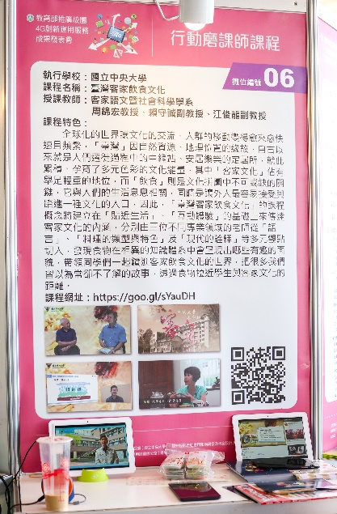
活動規劃概要(4/5)
4、攤位展示區
每校提供組合式攤位 1 組，攤位內附投射燈、電源插座110V1組(請學校自備延長線)、一桌板，學校需自備筆電、平板所需之線材。
請各校依計畫產出內容與亮點成果，設計展版海報內容 1 張（海報尺寸為A0，請各校於11月8日中午前提供海報所需文字、圖表、照片、計畫介紹QRCode等電子檔一併上傳至資源中心指定平臺），海報將由資源中心統一印製，並於場佈時交由學校自行張貼完畢。

Slide 16
活動規劃概要(5/5)
5、大會活動內容
活動名稱 | 活動內容
1、集點抽獎活動 (大會主辦) | 大會將準備「三摺頁式集點抽獎卡」，凡參展民眾於本活動各展區攤位下載或體驗一項成果，即可獲得 1 點。 集滿指定點數，可至大會服務臺旁之兌獎區兌換精美小禮品1份及抽獎券 1 張，可參加大會抽獎活動。 （計畫學校需配合蓋章，細節確認後另行通知）
2、攤位互動體驗活動 (攤位主辦) | 由計畫學校設計與民眾交流體驗攤位小遊戲或活動，鼓勵參觀民眾參與。 （建議計畫學校可自行準備計畫宣傳品，向民眾宣傳）

Slide 17
活動資訊
成果展基本資訊
活動空間規劃
各單位需求項目
活動規劃概要
其他

Slide 18
其他(1/3)
活動供餐事宜：
本活動提供午餐餐盒，請計畫團隊事先於需求調查表確實填報參展人數，主辦單位將依回報人數準備。活動當日請依資料袋內附之餐券，於大會服務台向工作人員領取單一計畫團隊所有餐點。

Slide 19
其他(2/3)
前往西門紅樓交通資訊：
大眾運輸
捷運：板南線（藍）捷運西門站1號出口，步行約1分鐘抵達。
公車：三重客運（五股－台北、中港－北門、迴龍－台北）、指3、藍2、9、12、18、25、49、52、201、202、205、206、209、212、218、 221、223、231、232、233、234、235、253、257、513、624、 621、640，「捷運西門站」／「西門市場」下車。
自行駕車
停車地點：台灣聯通、中華、獅子林、遠東百貨寶慶分公司停車場、中山堂地下停車場及峨嵋立體停車場。

Slide 20
其他(3/3)
成果發表會聯絡窗口（均為國立中央大學）
4G人培計畫聯絡人：施佑璇 ，聯絡電話： 03-4227151#35324
電子信箱： edufor4g@gmail.com
科教館所、磨課師計畫聯絡人：胡庭皓先生，聯絡電話：03-4264214
電子信箱：bausssowhat95@gmail.com
教育雲計畫聯絡人：曾昱瑋先生，聯絡電話： 03-4264214
電子信箱：tseng19831012@gmail.com

